Slide 1
Кафедра «Товароведение и управление качеством»
МАГИСТРАТУРА
Направление 38.04.07 «Товароведение»
Магистерская программа
«Товарная экспертиза и безопасность
сырья и продовольствия»

Slide 2
ИНФОРМАЦИЯ ПО ПОСТУПЛЕНИЮ
Вступительные испытания | Комплексный экзамен (тестирование) по направлению магистерской программы Программа вступительных испытаний: https://rsue.ru/abitur/pdf/programmi/magistr/21/%D0%A2%D0%BE%D0%B2%D0%B0%D1%80%D0%BE%D0%B2%D0%B5%D0%B4%D0%B5%D0%BD%D0%B8%D0%B5.pdf
Проходной балл | 45 баллов из 100
Требование к поступающим | Наличие диплома о высшем образовании бакалавра или специалиста
Форма и сроки обучения | Заочная – 2 года 5 мес.
Стоимость обучения | https://rsue.ru/abitur/pdf/programmi/magistr/21/%D0%A2%D0%BE%D0%B2%D0%B0%D1%80%D0%BE%D0%B2%D0%B5%D0%B4%D0%B5%D0%BD%D0%B8%D0%B5.pdf

Slide 3
Краткая аннотация магистерской программы
Магистерская программа ориентирована на подготовку руководителей и высококвалифицированных специалистов высшего звена на потребительском рынке, товароведов и экспертов высшей квалификации на предприятиях пищевой, легкой промышленности и торговли, в научно-исследовательских институтах, научно-производственных объединениях, лабораториях, образовательных учреждениях;
Цель магистерской программы: обучение профессии и развитие личности, обладающей универсальными и предметно-ориентированными компетенциями, углубленной профессиональной подготовкой, способствующей оптимальной мобильности и обеспечивающей востребованность на рынке труда соответствующих организаций, научно-исследовательских институтов, научно-производственных объединений, образовательных учреждений, иностранных компаний и фирм.

Slide 4
Область профессиональных задач
Выпускник программы «Товарная экспертиза и безопасность сырья и продовольствия» подготовлен к решению профессиональных задач экспертной и научно-исследовательской деятельности:
определение принадлежности товаров к однородной или идентичной группе с целью исключения из оборота фальсифицированной и контрафактной продукции;
проведение разных видов товарной экспертизы для подтверждения подлинности, качества и безопасности товаров на всех этапах товародвижения;
применение нормативных документов для предотвращения действий, вводящих потребителя в заблуждение;
установление изменения качества продукции и причин возникновения дефектов;
определение потребительских свойств, количественного, качественного состава и технических характеристик продукции, позволяющих однозначно идентифицировать классификационную принадлежность и безопасность продукции;
разработка современных инструментальных методов анализа, экспресс-методов и внедрение их в практику экспертной деятельности;
создание новых видов продукции, исследование ее потребительских свойств, номенклатуры показателей качества, условий и сроков хранения; участие в образовательной и педагогической деятельности.

Slide 5
Изучаемые дисциплины
Организация и управление торговыми предприятиями современных форматов Безопасность товаров и услуг Системы менеджмента безопасности пищевой продукции Ассортиментная политика торгового предприятия Методы исследования качества и безопасности товаров Оценка качества товаров в процессе производства и товародвижения; | Оценочная экспертиза различных объектов Теоретические и правовые основы товароведной экспертизы Управление инновационными процессами Логистические модели построения производственного процесса Инновационные маркетинговые коммуникации в сфере потребительского рынка Маркировка товаров и ее применение в таможенной деятельности

Slide 6
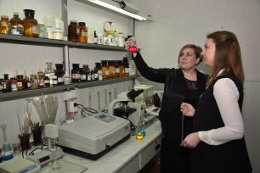
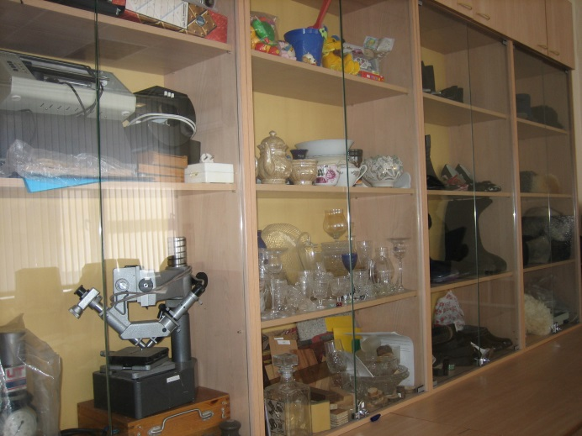
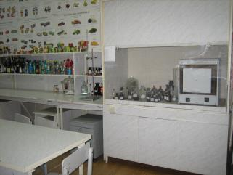
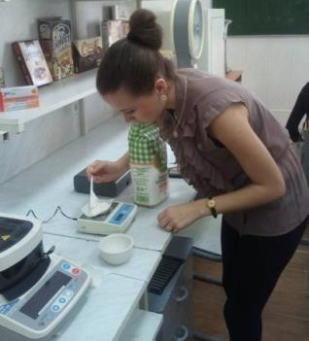
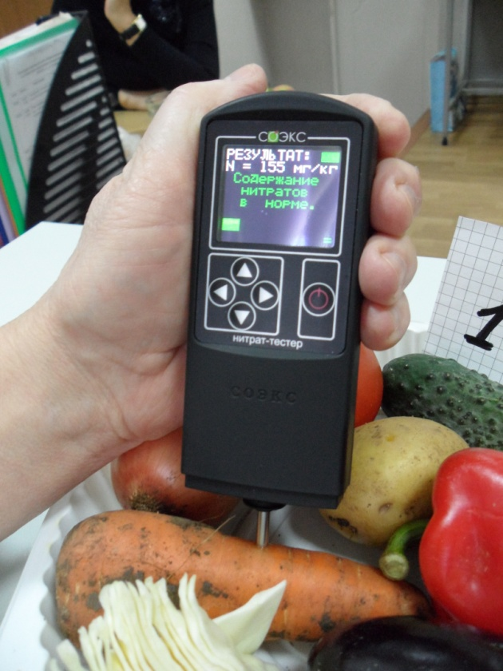
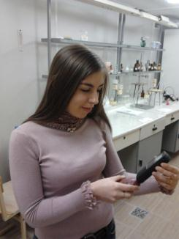
Лабораторный комплекс
I Лаборатория товароведения и экспертизы товаров
II Лаборатория комплексной оценки продукции
III Лаборатория непродовольственных товаров

Slide 7
Трудоустройство выпускников
.
Таможенные органы
.
.
Роспотребнадзор
Роспотребнадзор
Департамент потребительского рынка
Общество защиты прав потребителей
.
.
Оптовые и розничные торговые предприятия
.
Центр стандартизации, метрологии и сертификации
Торгово-
промышленная палата

Slide 8
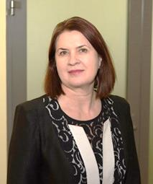
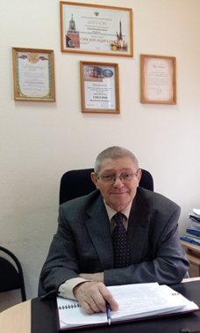
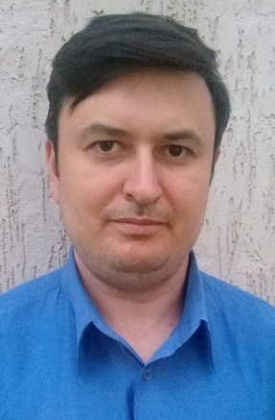
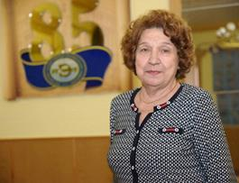
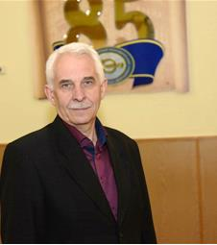
Профессорско-преподавательский состав кафедры «Товароведение и управление качеством»
Заведующая кафедрой
Д.э.н., профессор
Механцева К.Ф.
Д.э.н., профессор
Гиссин В.И.
К.э.н., доцент
Путилина Т.И.
К.э.н., доцент
Барауля Е.В.
Ст.преподаватель
Афанасьева М.Ф.
К.с-х.н., доцент
Маркин Л.С.
К.физ-мат.н., доцент
Кожухова О.И.
К.т.н., доцент
Елизаров Ю.Д.
К.б.н., доцент
Гурнак Е.Е.

Slide 9
Контактная информация Кафедры «Товароведение и управление качеством»
Адрес: | г. Ростов-на-Дону ул. Б.Садовая, 69 каб. 318
Телефон кафедры: | (863)240-58-40
Руководитель магистерской программы: | Гиссин Виталий Исаевич Д.э.н., профессор
E-mail: | kafedratovqm@mail.ru
Официальные группы в соц. сетях: | ВК: https://vk.com/club186837001 Инстаграм: https://instagram.com/rsue_tiyk?igshid=15mlii43gzdax

